Slide 1
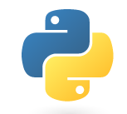
Introdução à Programação.
ebpinto@inmetro.gov.br

Slide 2
Curso Python 3
Conceitos básicos
Estruturas de controle
Funções e módulos
Exceções e arquivos
Tipos
Programação funcional
Programação orientada a objetos

Slide 3
Funções – Built in
- Funções built-in são funções internas e nativas;
Já vem na linguagem e disponíveis para utilização.
Não é necessário a importação.
Basta utilizá-las diretamente no seu código quando desejar.
Nome da Função Argumento
print ( “Curso Python Diavi!“ )
help (func)
str (22)
range (3, 33, 3)
type( 'texto‘ )
<class 'str'>
sorted([5,1,4,2,3])
[1, 2, 3, 4, 5]

Slide 4
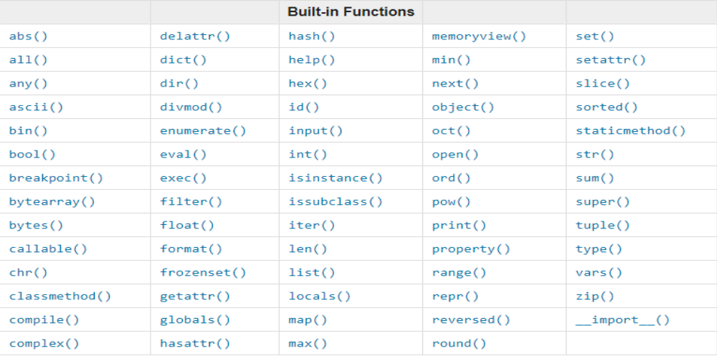
Funções – Built in (Continuação)
O Python possui diversas funções built-in.
Segue abaixo a listagem de todas elas:

Slide 5
help ( )
- Esta função destina-se ao uso interativo.
- Se nenhum argumento for fornecido, o sistema de ajuda interativo será iniciado no console do interpretador.
- Se o argumento for uma cadeia de caracteres, a cadeia será consultada como o nome de um módulo, função, classe, método, palavra-chave ou tópico de documentação, e uma página de ajuda será impressa no console.
- Se o argumento for qualquer outro tipo de objeto, uma página de ajuda no objeto será gerada.

Slide 6
Criando Funções próprias
def exemplo_Func():
print ( “Curso“ )
print ( “Python“ )
exemplo_Func ( )
Curso
Python
imprime()
def imprime():
print ( “Curso Python!“ )
NameError: name ‘imprime' is not defined

Slide 7
Criando Funções próprias - Argumentos
def exemplo_Func ( arg ):
print ( arg + “!“ )
exemplo_Func ( ‘Curso Python’ )
Curso Python!
def soma ( a , b ):
print ( a+b )
soma(2,4)
6
def exemplo( a ):
x = a
exemplo ( 5 )
print ( x ) Variável definida dentro da função não pode ser chamada fora
NameError: name ‘x' is not defined

Slide 8
Criando Funções próprias - Retorno
def maior ( x , y ):
if x > y:
return x
else:
return y
print ( print (maior (2,3))
3
z = maior (2,3)
print (z)
3
def soma ( x , y ):
return x+y Não vai acontecer!!! Cuidado!
print (x+y)

Slide 9
Criando Funções próprias - Continuação
def soma ( x , y ):
return x+y
somador = soma
somador(1,2)
3
Função como argumento!
def somaDuasVezes ( soma , x, y ):
return soma ( soma (x,y) , soma (x,y) )
somaDuasVezes ( soma , 1, 2 )
6

Slide 10
Criando Funções próprias – Boas Práticas
def func ( palavra:str )→ str:
return palavra + ‘!!!’ não tem efeito prático!
apenas informa o tipo de entrada e saída!
Função como argumento!
def soma (x:int, y:int=2 )→int:
return x+y Valor default do argumento! Importante!!!
soma( 1 )
3

Slide 11
Comentários
De uma linha:
#Essa função retorna a soma de valores
def soma ( x , y ): #Tb é comentário
return x+y
De várias linhas:
‘’’ comentei
Em duas linha ‘’’
Docstrings: (colocada no início da função)
def soma ( x , y ): Boa Prática documentar as funções!!!
‘’’ Essa função
retorna a soma de valores’’’ retorna o DocString da função
return x+y
help ( soma )

Slide 12

Módulos
São pedaços de código que pessoas escrevem para realizar tarefas.
Três principais tipos de módulos:
Pré instalados pelo Python (Standard Library)
Escrito por terceiros - Python Package Index (PyPI).
Desenvolvimento próprio
A extensa biblioteca padrão do Python é um de seus principais pontos fortes como linguagem.

Slide 13
Módulos
Forma de importar os módulos:
importa o nome do módulo
import random chama a função através do módulo
x = random.randint(1, 10)
print(x) Quando quer chamar determinada(s) função(ões)
from math import pi , cos
x = pi
print(x)
3.14159265
import qualquercoisa
ImportError: No module named 'qualquercoisa'
from math import pi, cos as cosseno
x= cosseno (pi) pode alterar o nome da funcão ou atributo
-1.0

Slide 14
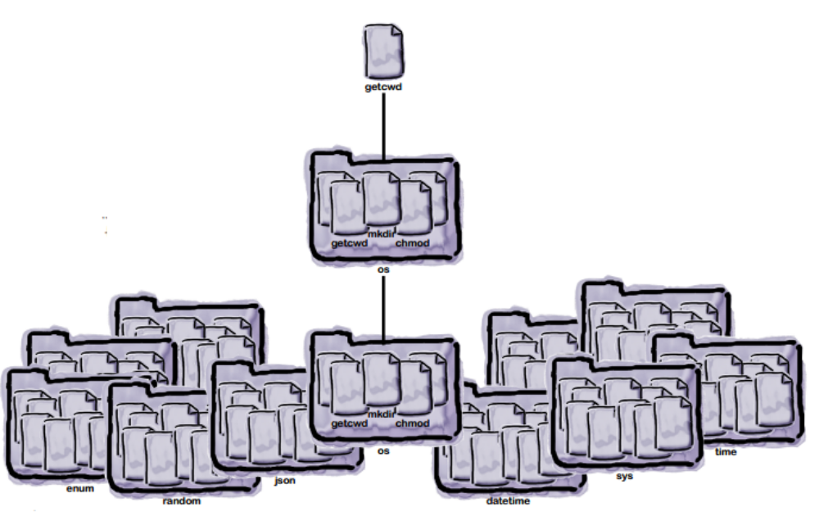
Módulos
- A biblioteca padrão é muito rica e fornece muito código reutilizável.
Função
Módulo
Biblioteca Padrão

Slide 15
Módulos (exemplos)
Módulo OS interage com o sistema operacional
>>> from os import getcwd
>>> ondeEstou = getcwd( )
>>> print(ondeEstou)
'C:\\Users\\ebpinto\\AppData\\Local\\Programs\\Python\\Python37-32'
>>> import datetime
>>> datetime.date.today()
datetime.date(2019, 9, 4)
>>> datetime.date.isoformat(datetime.date.today())
'2019-09-04‘
>>> datetime.date.today().year
2019

Slide 16
Módulos (exemplos)
>>> import math
>>> x = 9
>>> y = math.sqrt(a)
>>> print(y)
3.0
>>> math.log10( 100 )
2.0
Imprime 3.0

Slide 17

Exercício
Elaborar uma função que converta volt em dB. Obs:
Referência = 1μV

Slide 18
Exercício
Elaborar uma função que converta volt em dB.
Referência = 1μV
def volt_para_dB(volt):
return round(20 * math.log10(volt / 0.000001 ),2)
>>> print (volt_para_dB( 0.050))
93.98

Slide 19
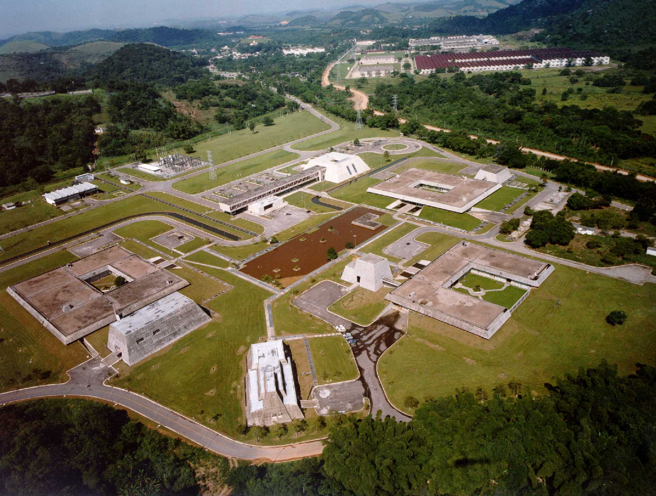
OBRIGADO!!!
Notes:
Esse slide ilustra a estrutura laboratorial da Dimci. É necessário fazer uma breve explanação sobre que tipo de pesquisa é desenvolvida em cada um deles.

